Slide 1

IERI
Inventário Estatístico do Registro de Imóveis

Slide 2



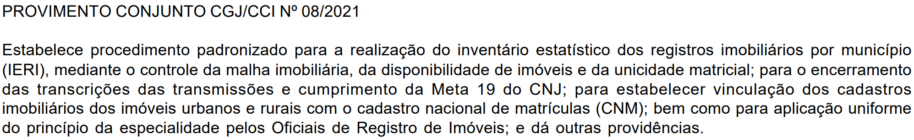

HISTÓRICO
2019-2020 – Relatório de Intervenção do RI de Paratinga/Bahia
IERI
2020-2021 – LIODS/CNJ 16/2020 – Protótipo do IERI
Reuniões com INCRA, SPU, MMA, RFB para unificação de cadastros imobiliários
Cria Grupo de Trabalho para criação de um procedimento padrão no RI
Surge o esboço de Inventário Estatístico do Registro de Imóveis
Minuta de Provimento Nacional do IERI
Protótipo: IERI é realizado em Formosa do Rio Preto/BA e Santa Rita de Cássia/BA, como forma de levantamento para a “Operação Faroeste” (prazo de apenas 90 dias, mediante força-tarefa)
2021 – Publicação na Bahia do ato normativo que regulamentou o IERI (Provimento nº 8/2021)
2022-2023 – Projeto piloto em 22 cartórios de RI da Bahia
1 - COCOS
2 - CORIBE
3 - CARINHANHA
4 - BOM JESUS DA LAPA
  5 - CANDEIAS
  6 - SIMÕES FILHO
  7 - SANTA MARIA DA VITÓRIA
  8 - PARATINGA
  9 - UNA
  10 - SANTA LUZIA
  11 - CANAVIEIRAS
  12 - 1º OFÍCIO DE ILHÉUS
  13 - 2º OFÍCIO DE ILHÉUS
  14 – CORRENTINA
  15 - SÃO DESIDÉRIO
  16 - 1º OFÍCIO DE BARREIRAS
  17 - 2º OFÍCIO DE BARREIRAS
  18 - LUIS EDUARDO MAGALHÃES
  19 - RIACHÃO DAS NEVES
  20 - 1º OFÍCIO DE ALAGOINHAS
  21 - 2º OFÍCIO DE ALAGOINHAS
  22 - BARRA
2023 – IERI como Meta Nacional a ser proposta ao CNJ

Slide 3
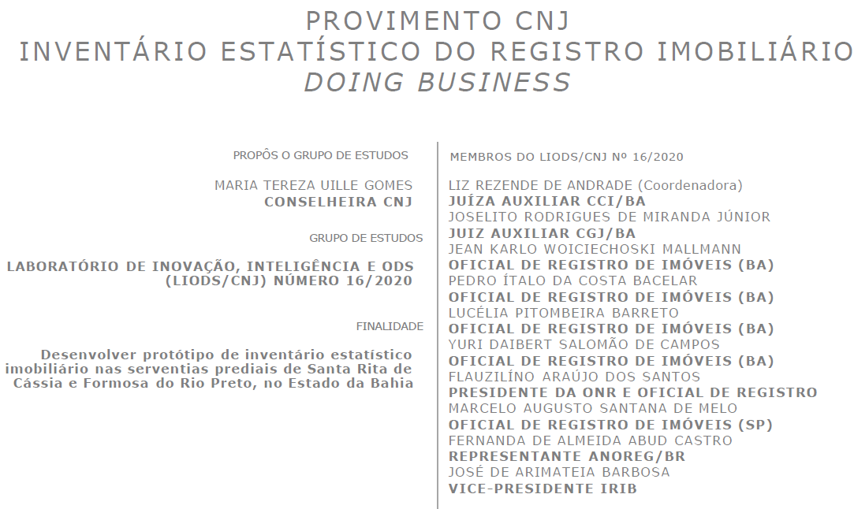

HISTÓRICO

Slide 4
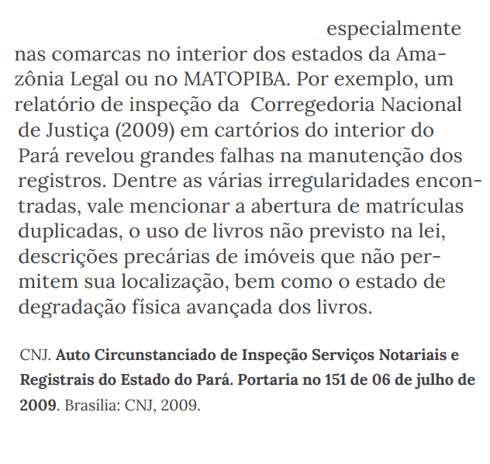
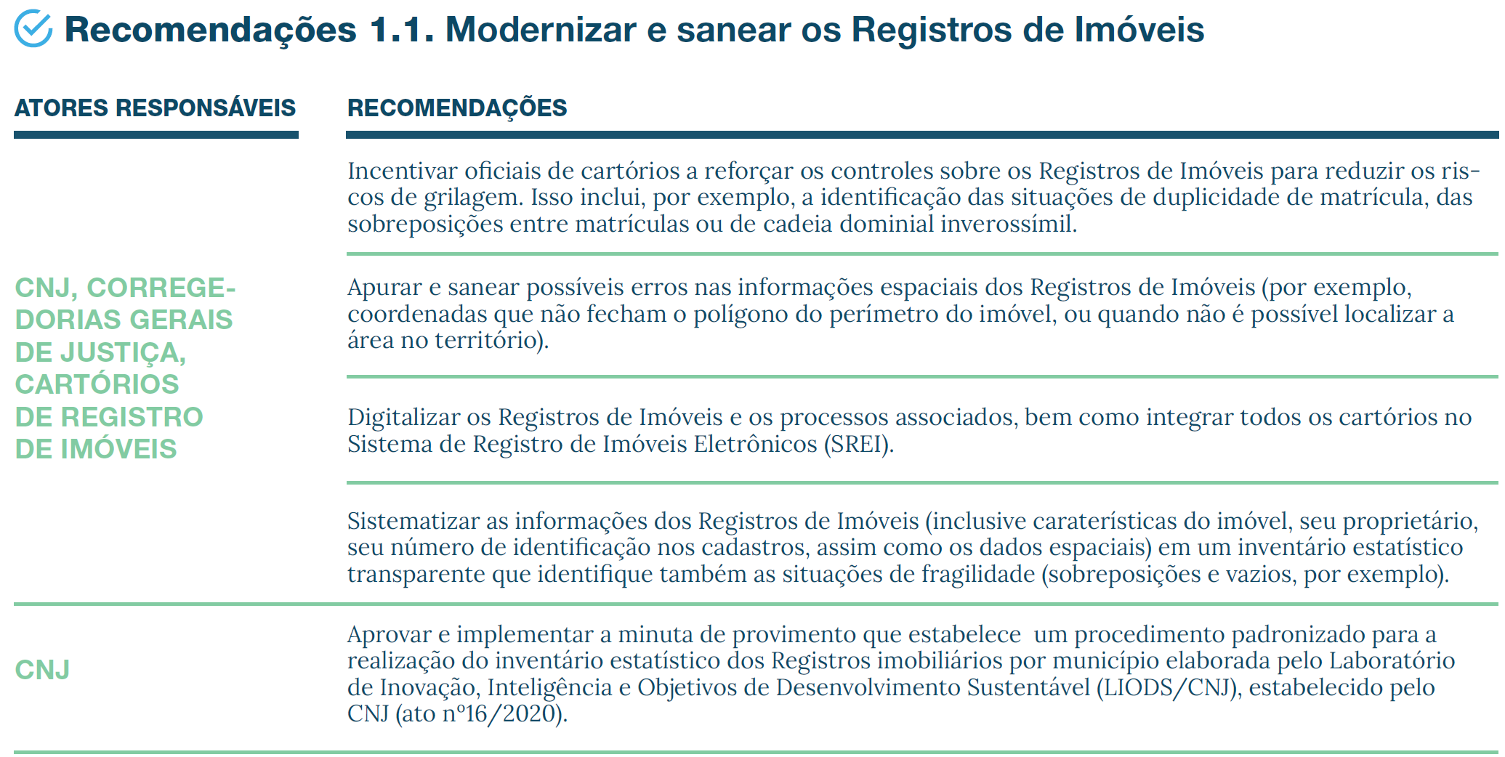


RECOMENDAÇÕES

Slide 5


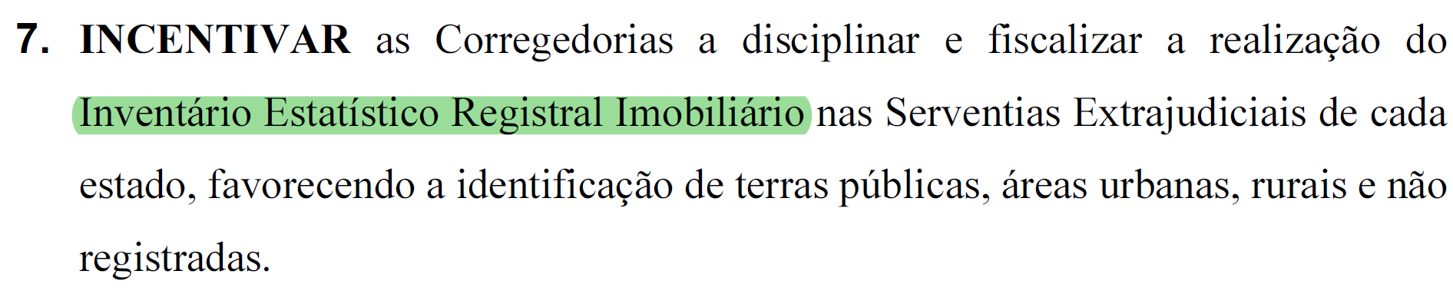

RECOMENDAÇÕES

Slide 6

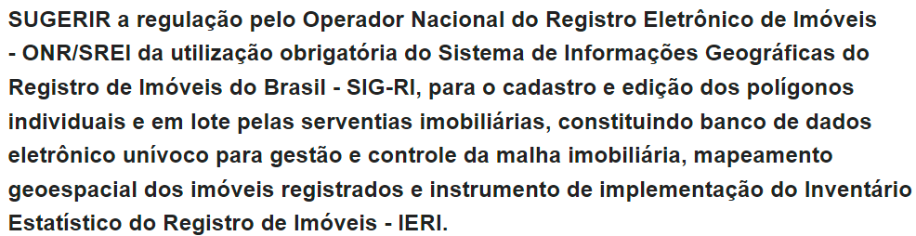

RECOMENDAÇÕES

Slide 7
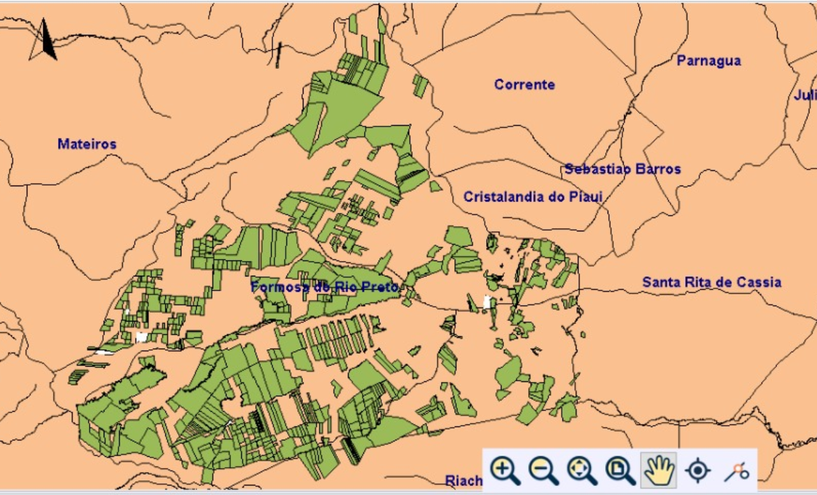
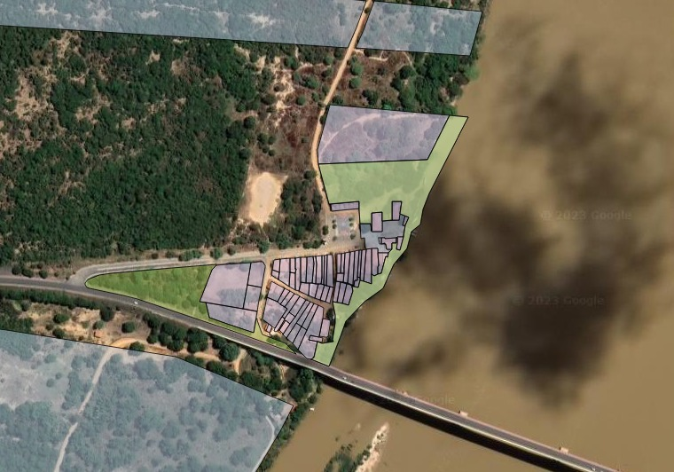
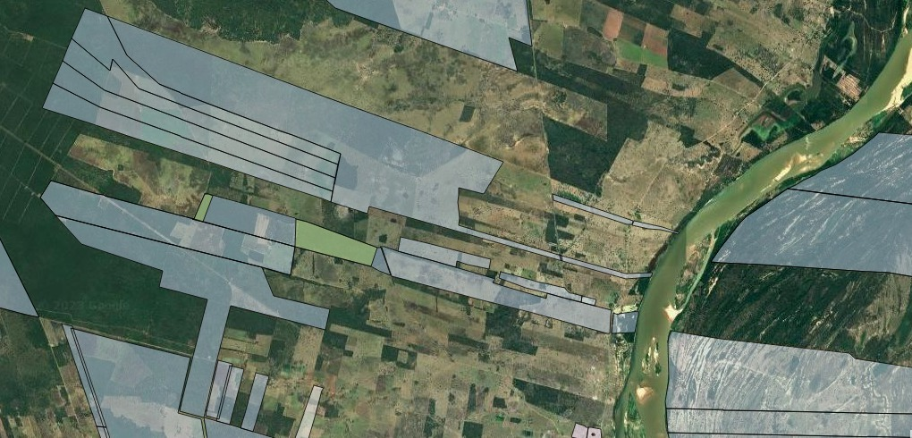
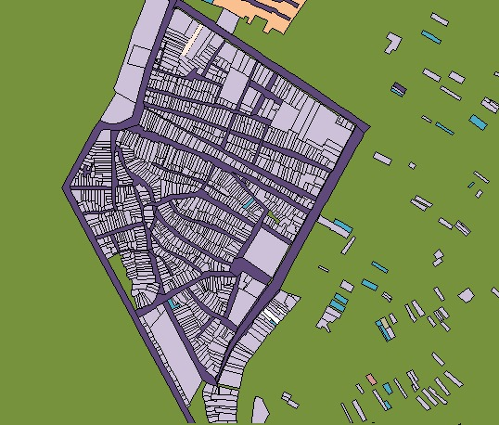
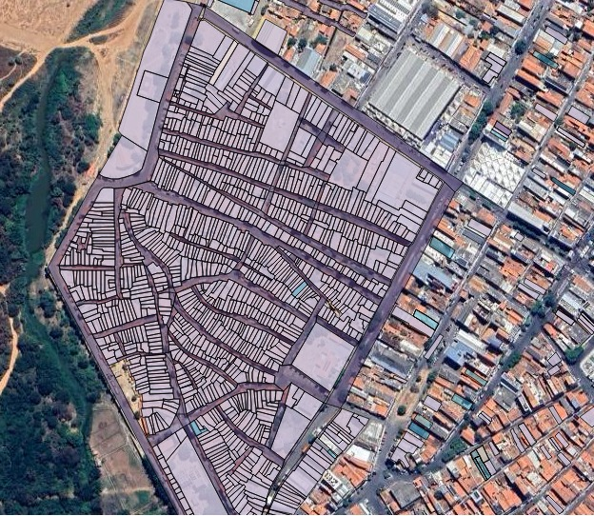

FINALIDADES
Mosaico dos imóveis georreferenciados

Slide 8


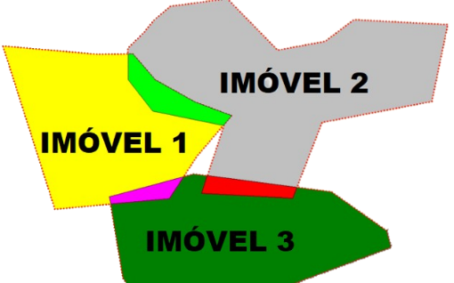
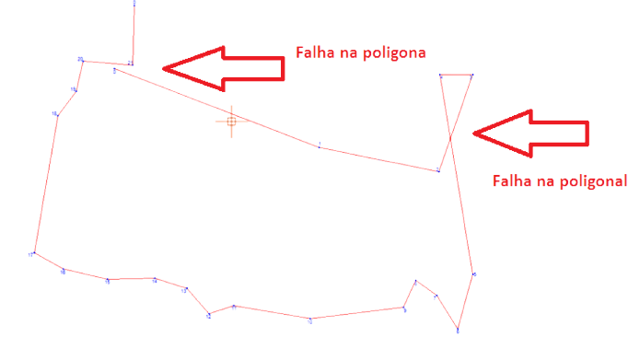
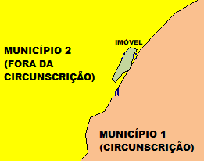
FINALIDADES
Restaurações e suprimentos
Saneamento dos registros
Duplicidade de matrículas
Sobreposição de área
Imóveis fora da circunscrição
Erro na descrição georreferenciada

Slide 9
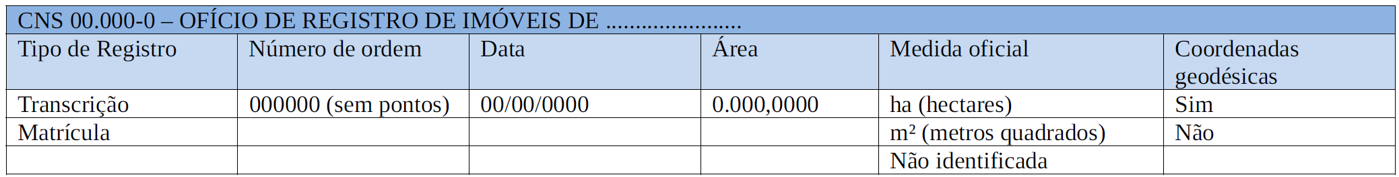

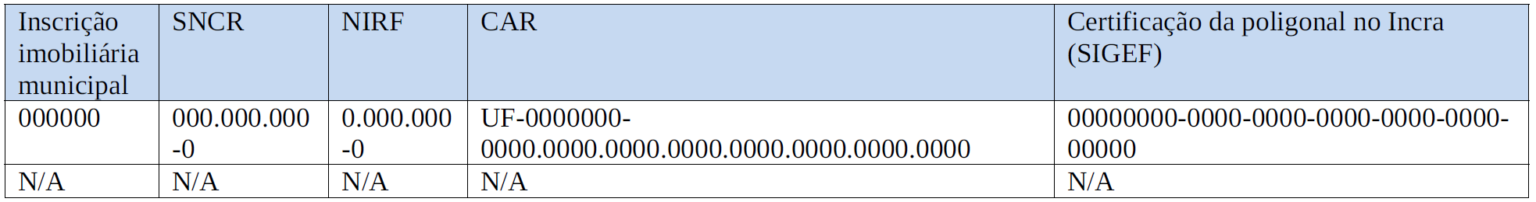
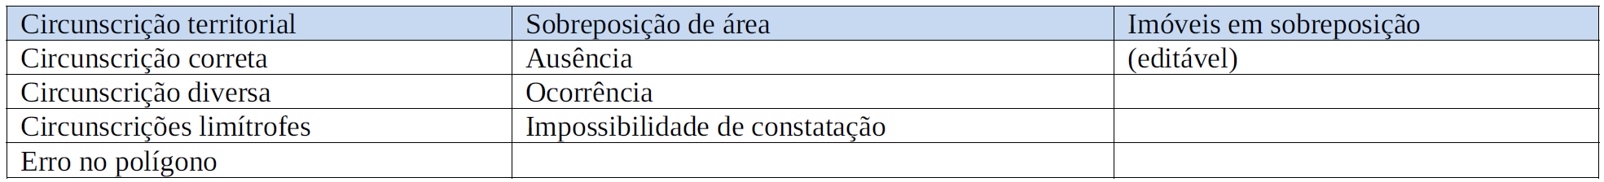
FINALIDADES
Estatísticas

Slide 10
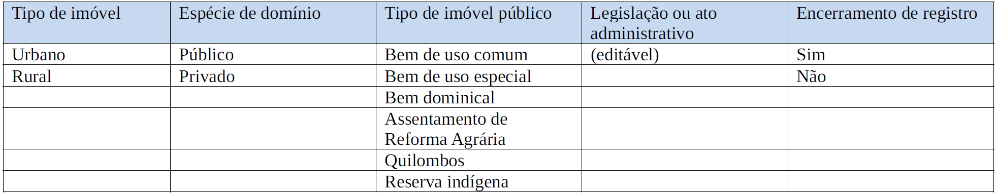
FINALIDADES
Estatísticas

Slide 11



BENEFÍCIOS
→ Controle da malha imobiliária
→ Identificação, prevenção e combate de grilagens de terras

Slide 12

BENEFÍCIOS
→ Concentração dos atos e publicidade das irregularidades
- averbações de notícia ex officio,
- bloqueios de matrícula,
- cancelamentos e
- levantamento de restrições.

Slide 13
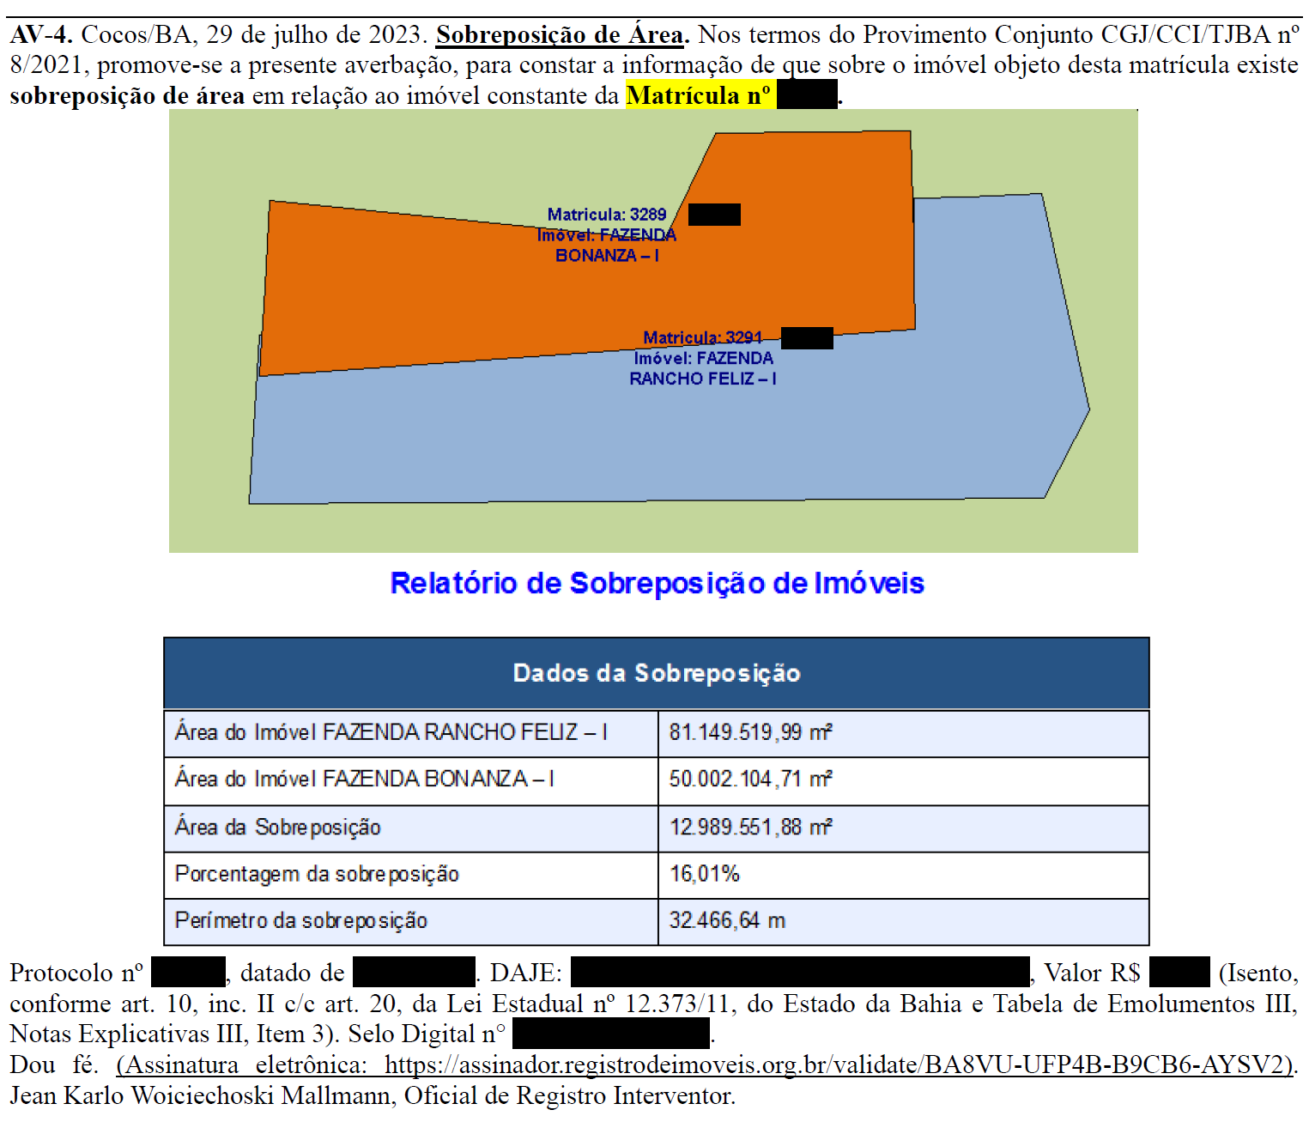
Averbação de sobreposição de área

Slide 14



BENEFÍCIOS
→ Identificação da:
- área pública e privada,
- área urbana e rural,
- área registrada e não registrada.

Slide 15



BENEFÍCIOS
→ Cumprimento da Meta 19 do CNJ (encerramento das Transcrições)
Meta 19/CNJ – Determinar e fiscalizar o cumprimento do art. 171, parágrafo único; art. 195-A, §1º e art. 295, parágrafo único, todos da Lei 6015/75, encerrando as transcrições com a consequente abertura de matrícula de imóveis.
→ Melhoria do ambiente de negócios (Doing Business)
Tópico: “Registro de Propriedades”

Slide 16
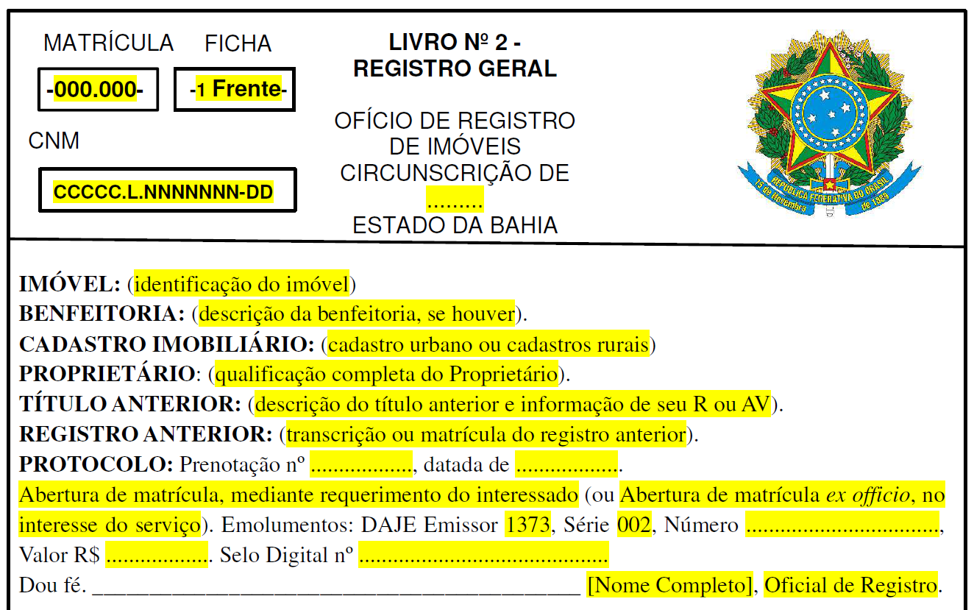

BENEFÍCIOS
→ Padronização de procedimentos e da matrícula

Slide 17
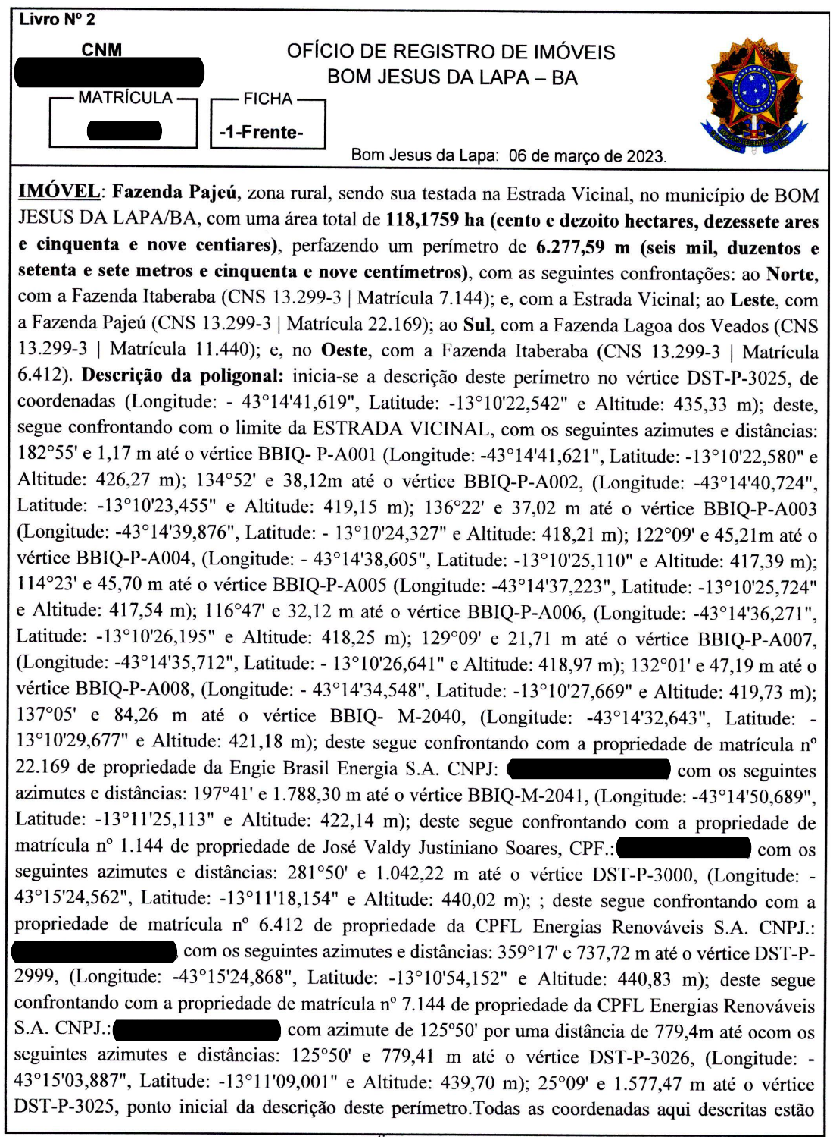
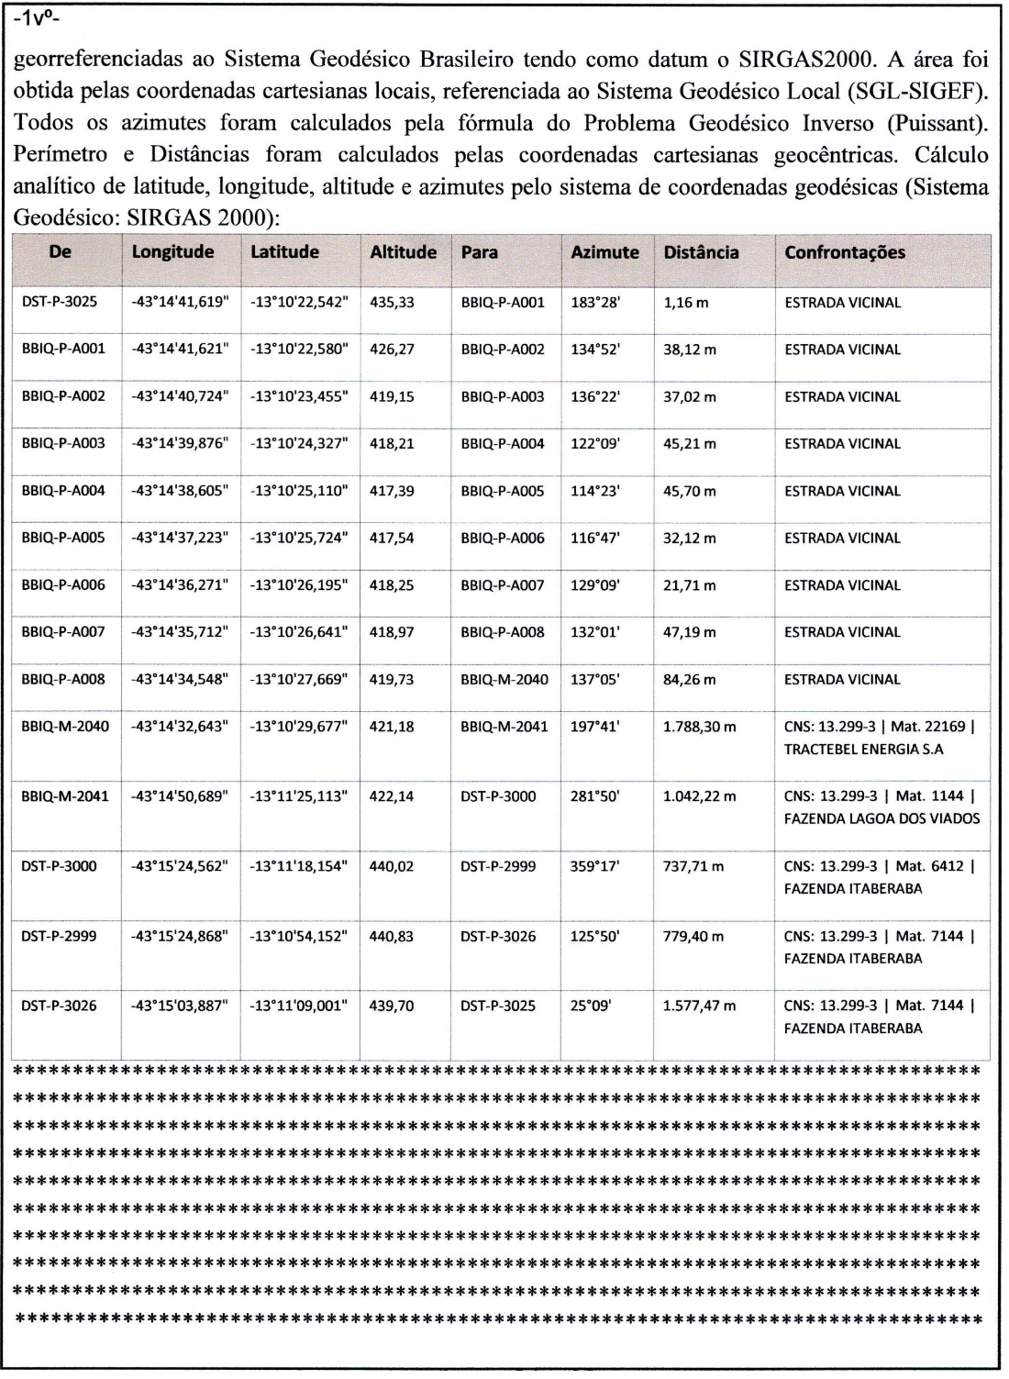

Slide 18
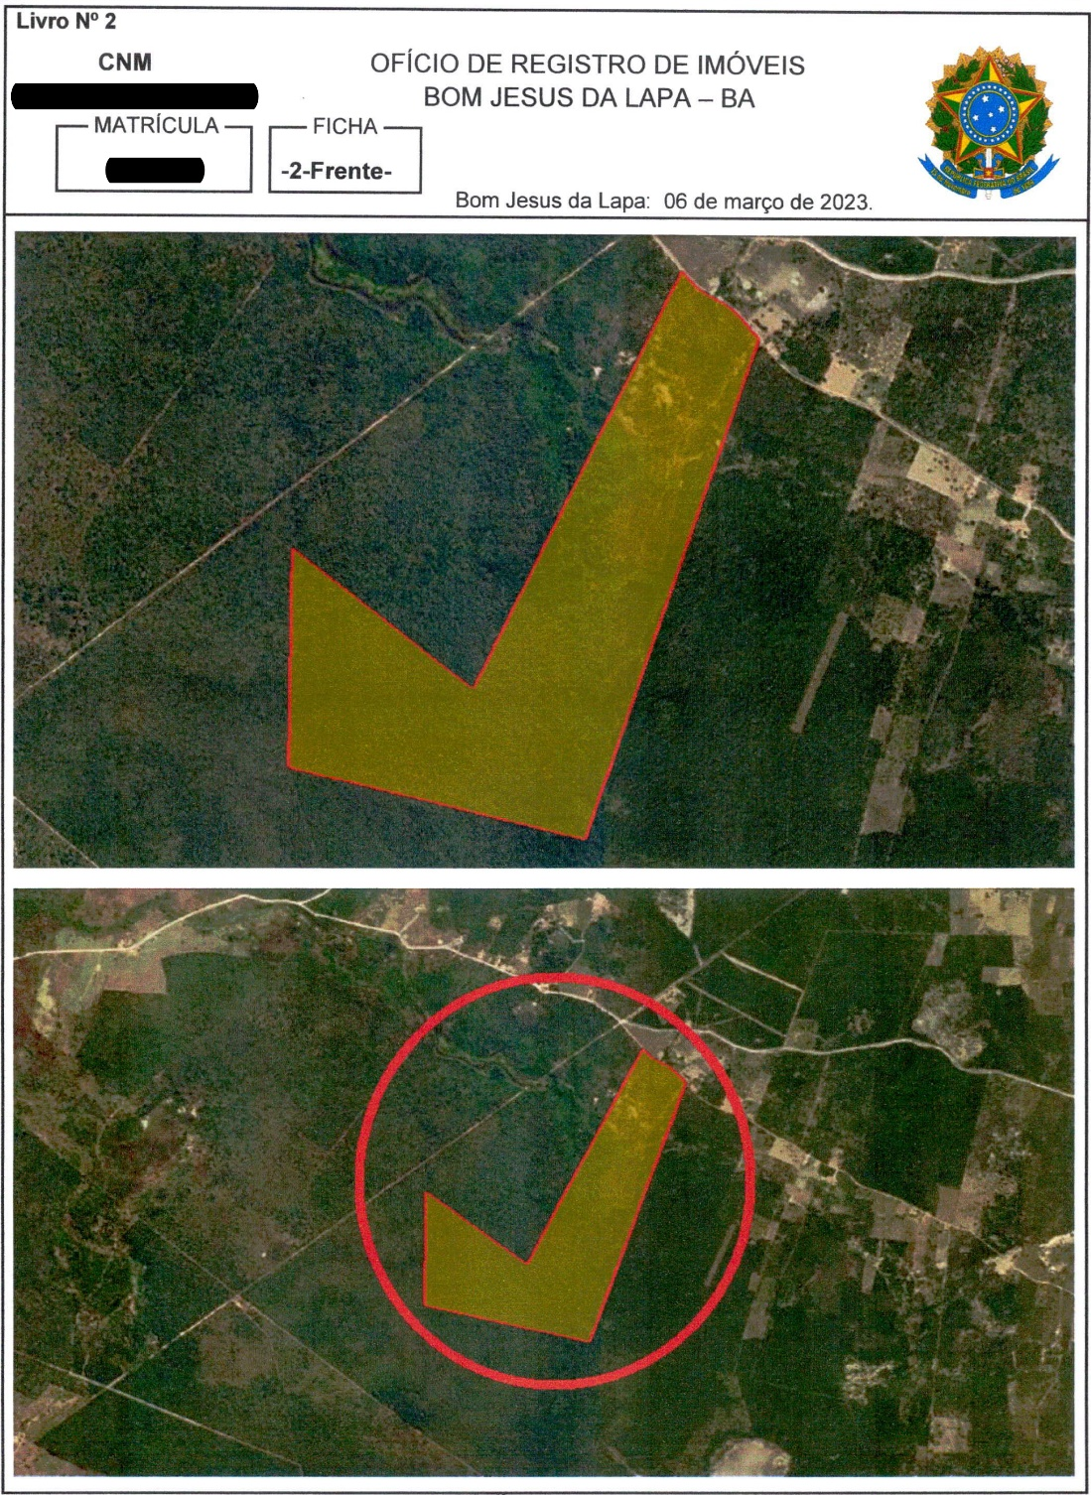
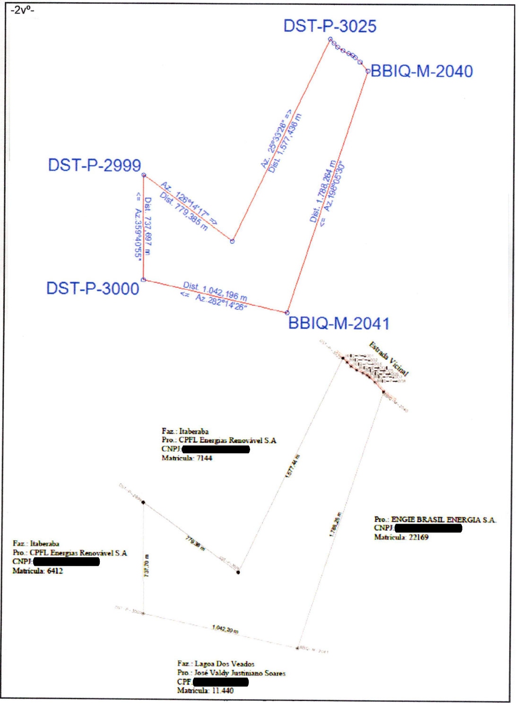

Slide 19
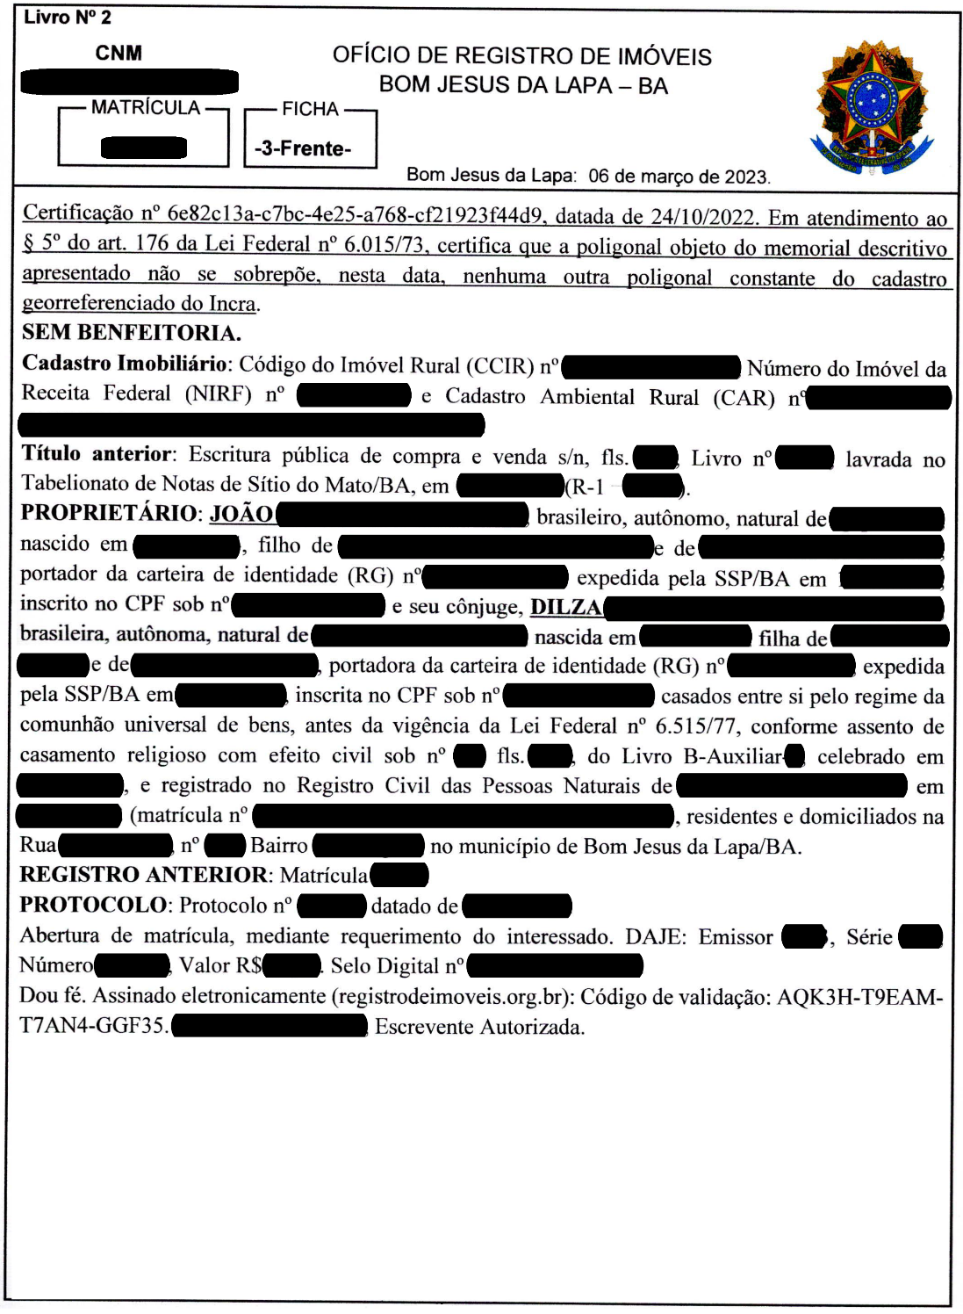

Slide 20
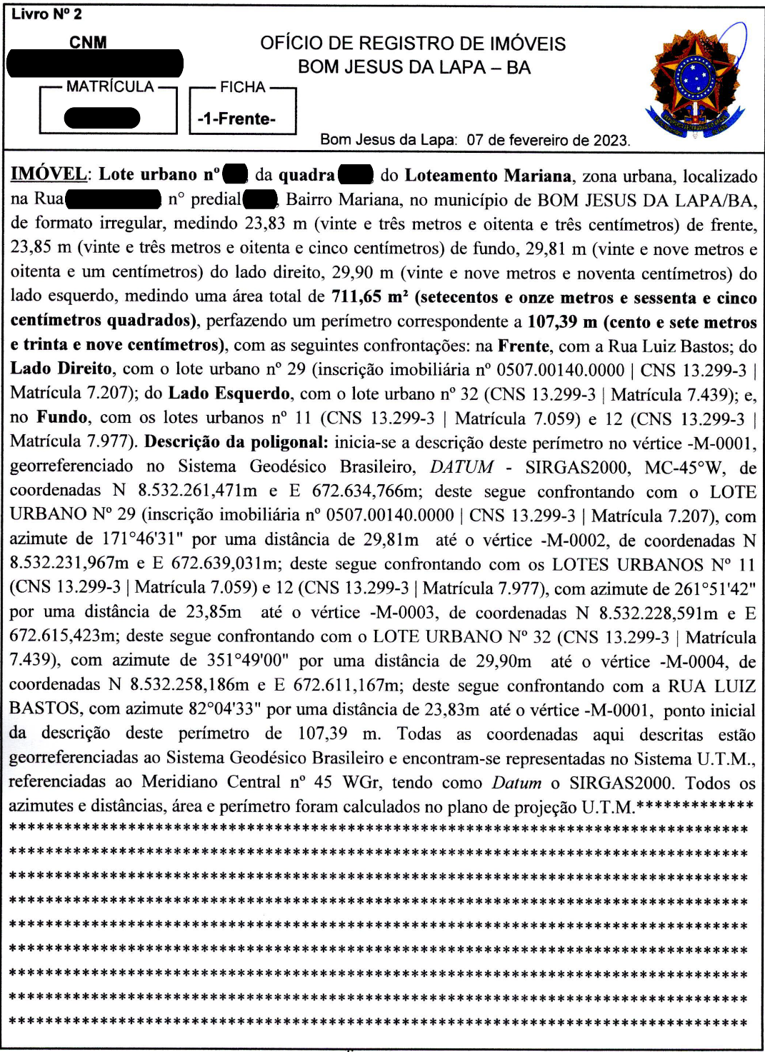
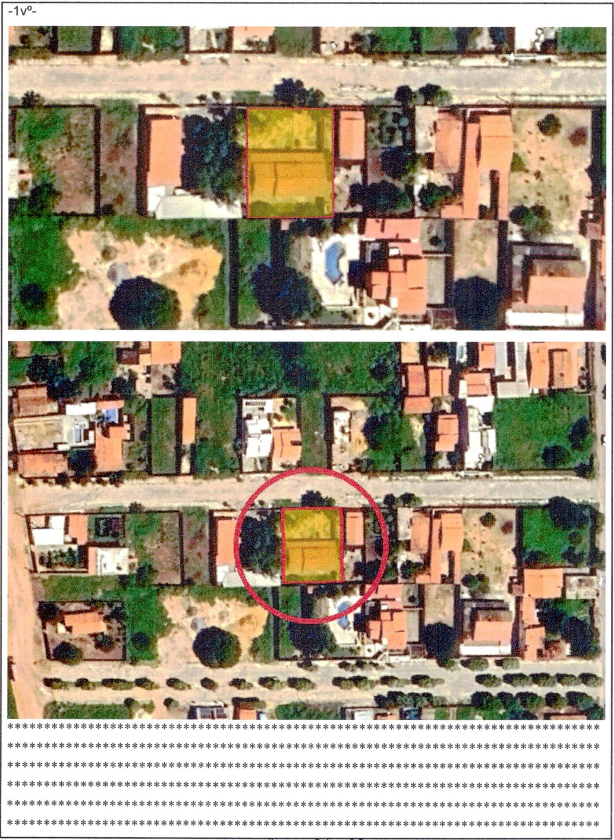

Slide 21
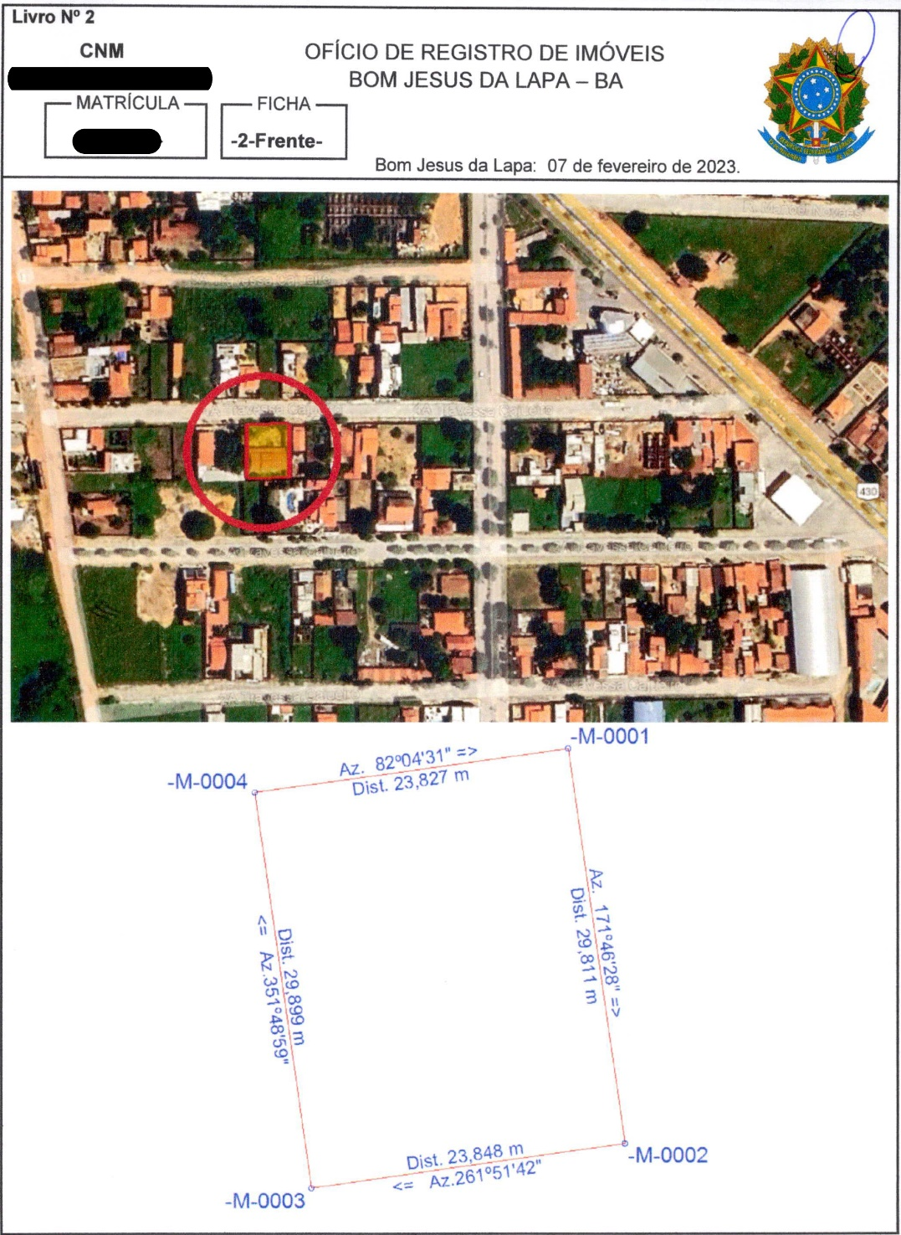
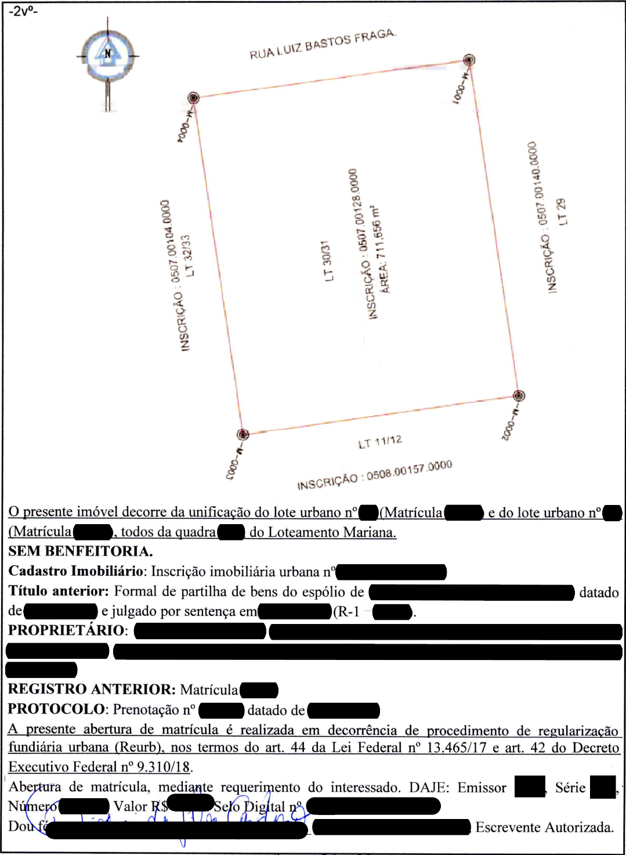

Slide 22
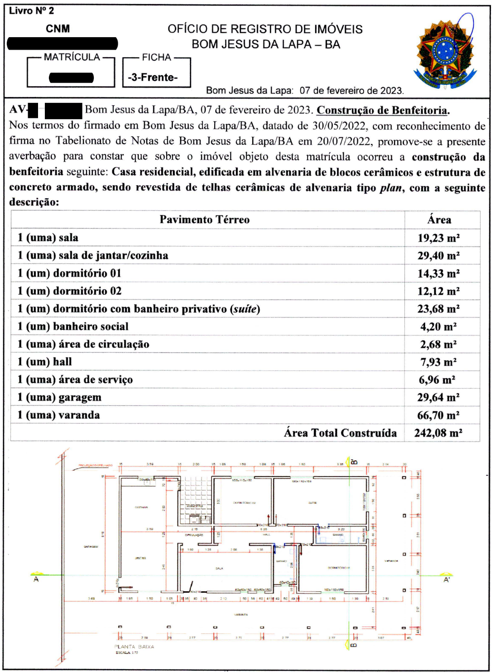
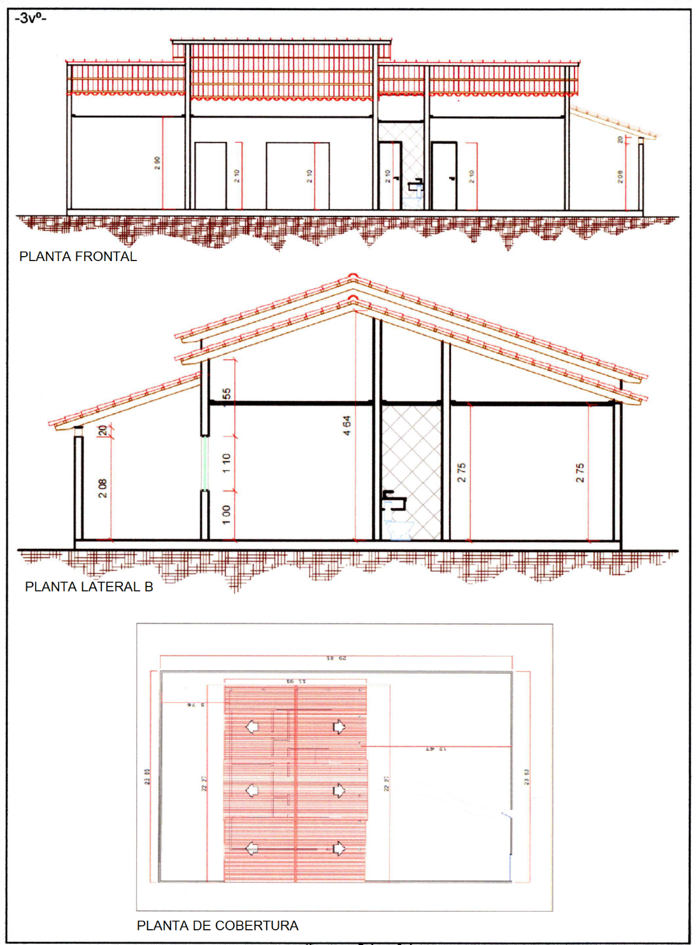

Slide 23
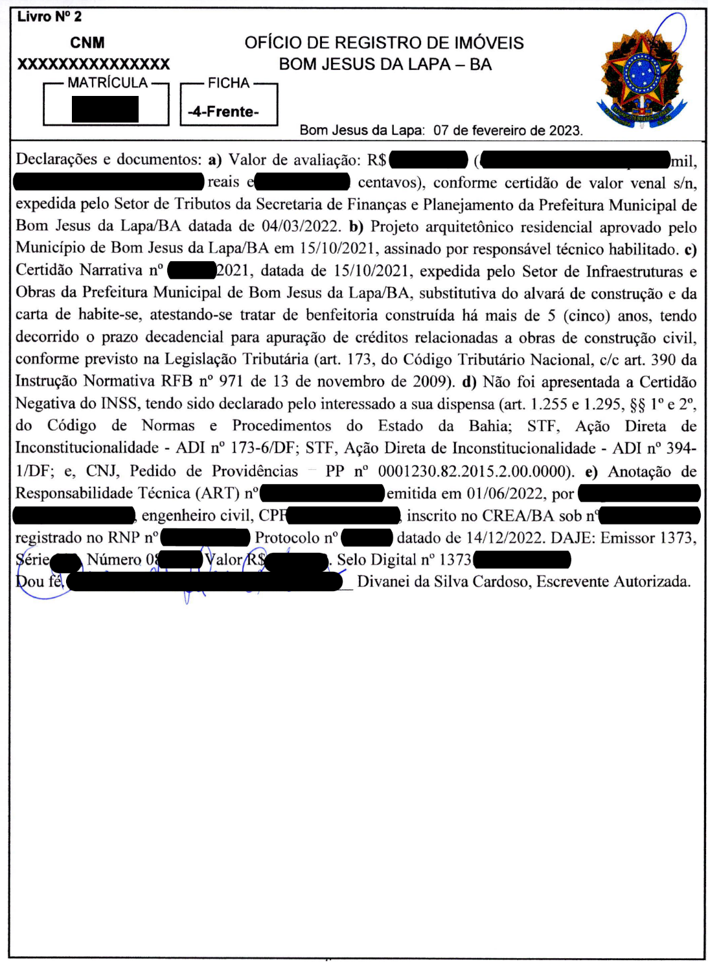

Slide 24




Slide 25

OBRIGADO
Jean Mallmann
(77) 98888-7902
jkmallmann@gmail.com

